Slide 1
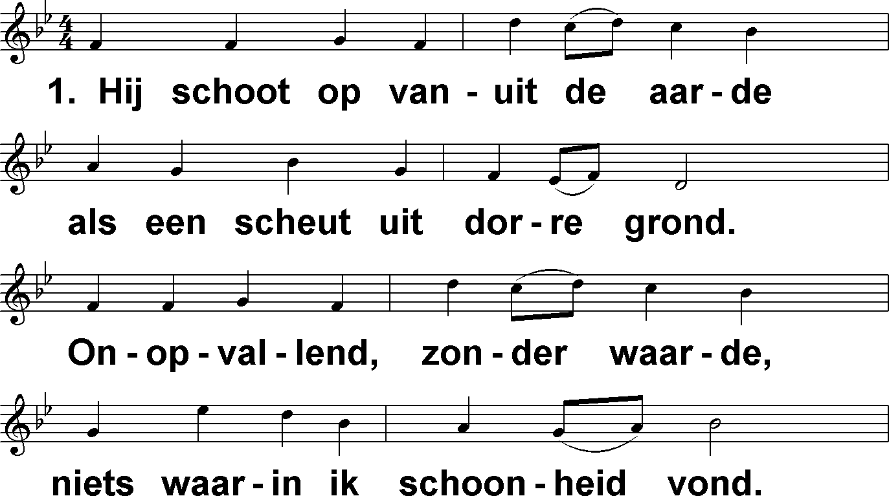
Hij voor mij (DbdB) t. J.P. Kuijper; m. J. Zundel

Slide 2
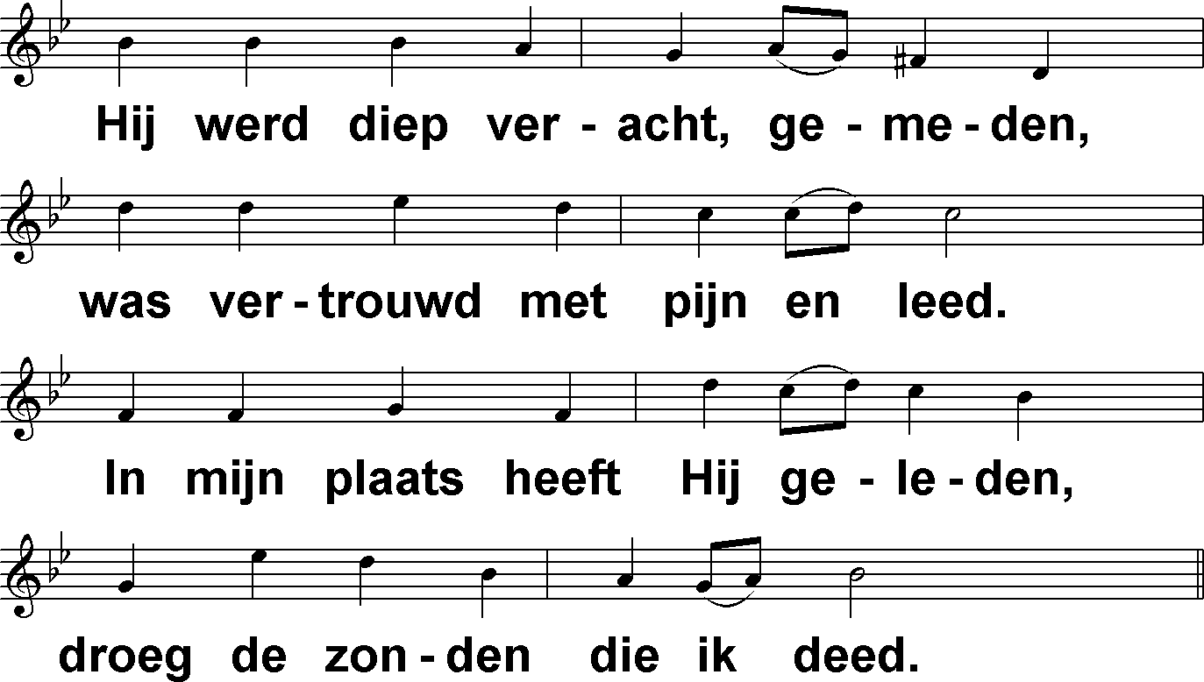
Hij voor mij (DbdB) t. J.P. Kuijper; m. J. Zundel

Slide 3
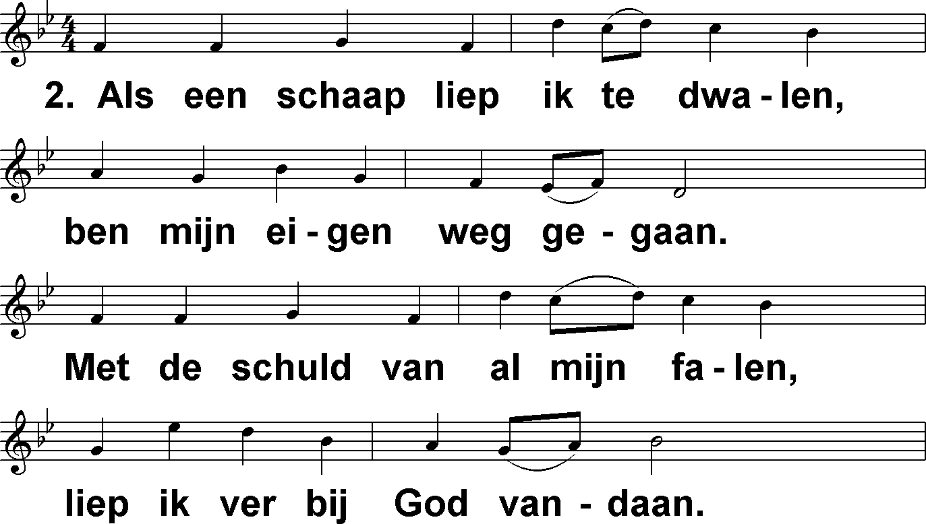
Hij voor mij (DbdB) t. J.P. Kuijper; m. J. Zundel

Slide 4
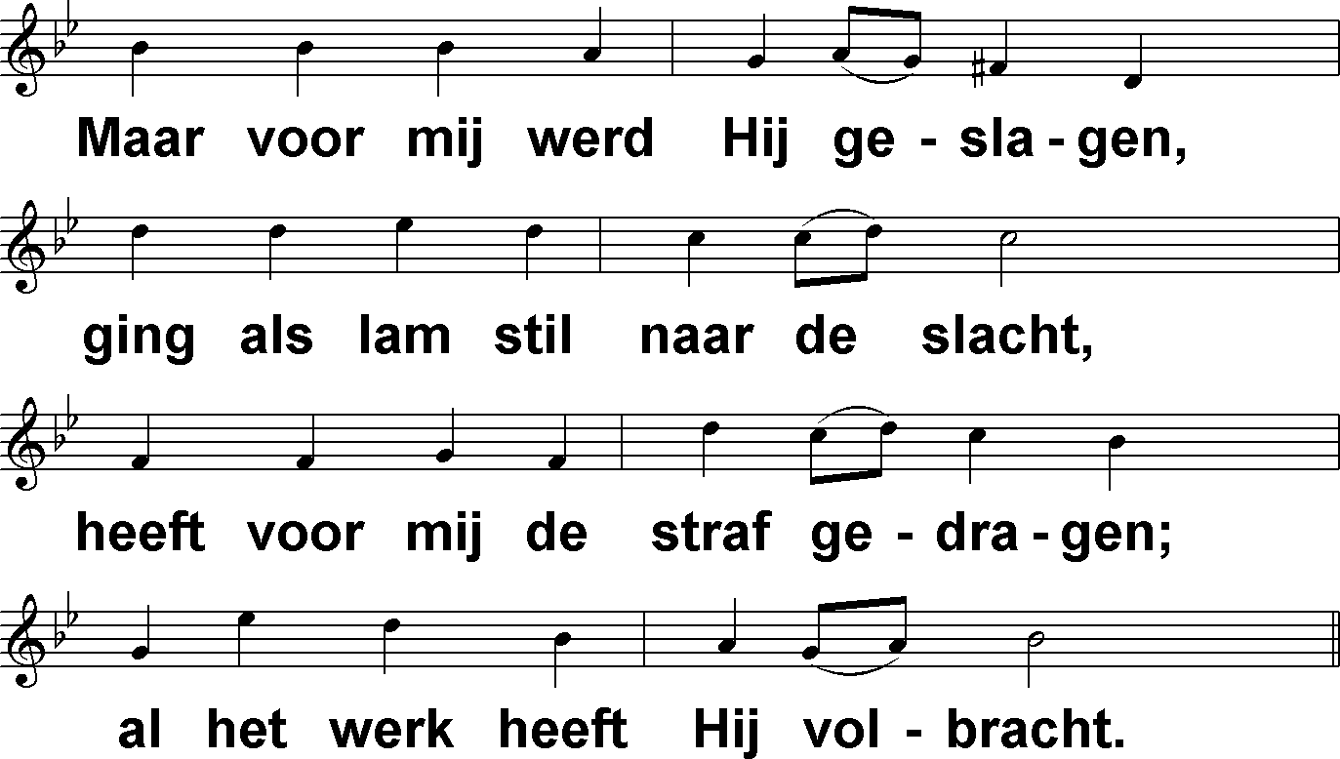
Hij voor mij (DbdB) t. J.P. Kuijper; m. J. Zundel

Slide 5
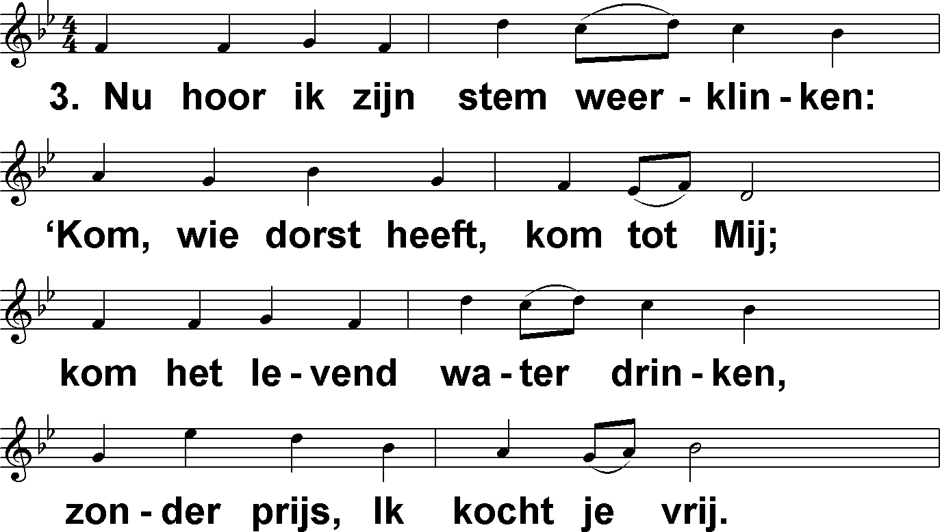
Hij voor mij (DbdB) t. J.P. Kuijper; m. J. Zundel

Slide 6
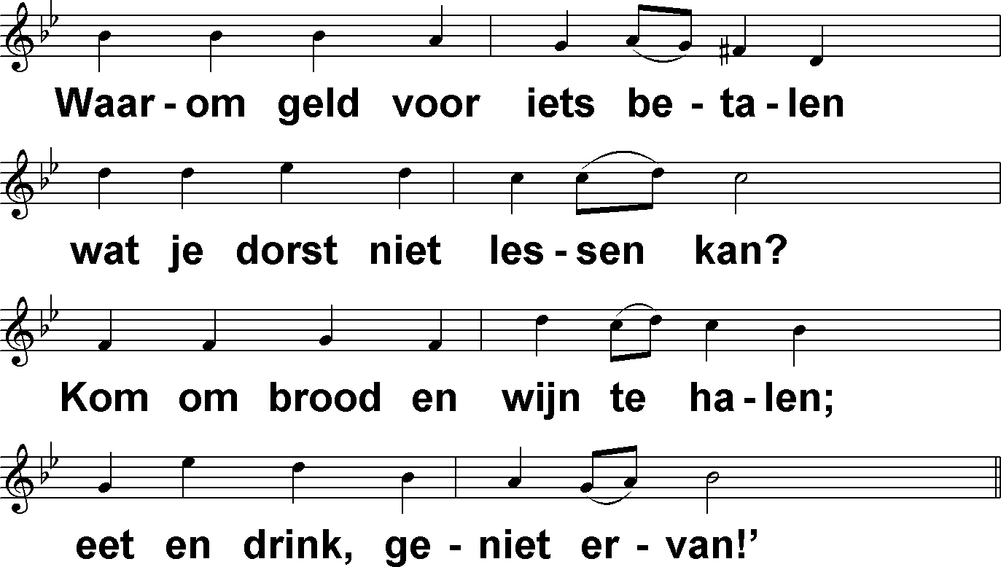
Hij voor mij (DbdB) t. J.P. Kuijper; m. J. Zundel

Slide 7
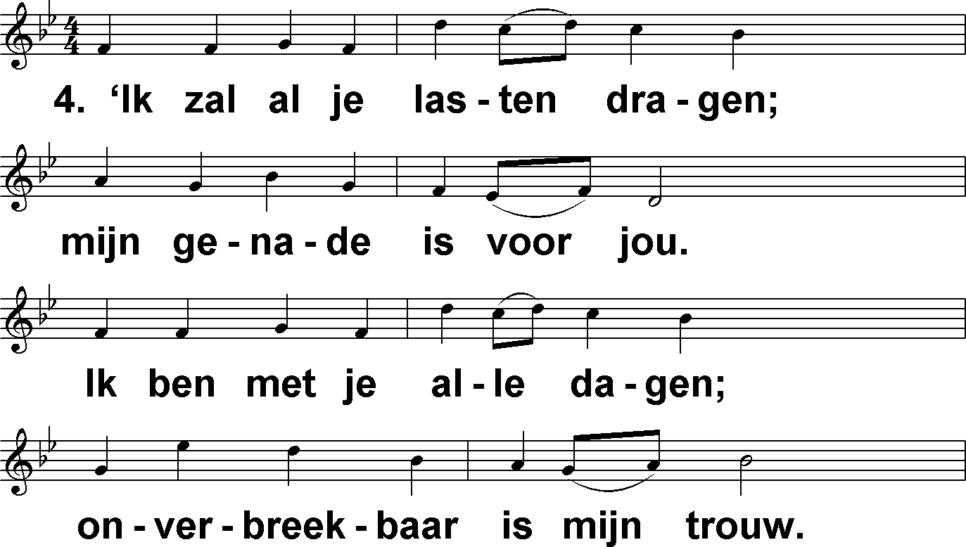
Hij voor mij (DbdB) t. J.P. Kuijper; m. J. Zundel

Slide 8
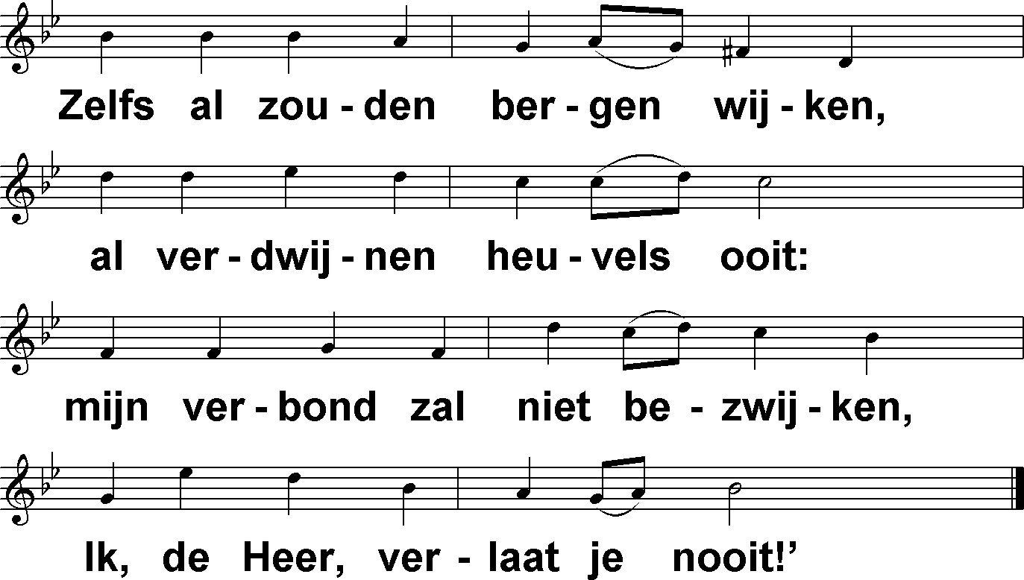
Hij voor mij (DbdB) t. J.P. Kuijper; m. J. Zundel

